Slide 1
Welkom Havo/vwo 3.

Slide 2
Agenda:
Nabespreken 4.1B en 4.1C
Oefenen met de resultatenrekening en balans.
Sommen zijn al op toetsniveau, dus niet erg als het vandaag niet in 1x lukt.

Slide 3
4.1B passiefzijde
1a:Via het eigen vermogen (zelf geld in de onderneming stoppen)
Via lang vreemd vermogen (leningen met lange looptijd)
Via kort vreemd vermogen (leningen met korte looptijd)
1b: eigen vermogen is een schuld aan jezelf (betaal je geen rente over), vreemd vermogen is een schuld aan andere (betaal je vaak wel rente over)
1c: dat betekend dat je dan geen eigen vermogen hebt, dat al je vermogen geleend geld is.
2A: kort B: lang: C: kort D: lang E: afhankelijk van wanneer je het aflost kort of lang.
3a:EV = 75.000, hypothecaire lening: 250.000, geen kort vreemd vermogen, totaal vermogen 325.000
3b: gedeelte wat hij zelf heeft gebruikt = 75.000
3c: 10 jaar afgelost, 10*12 = 120x afgelost = 120 * 1000 = 120.000 = vreemd vermogen = 250.000 – 120.000 = 130.000

Slide 4
4.1B passiefzijde
3c: 10 jaar afgelost, 10*12 = 120x afgelost = 120 * 1000 = 120.000 = vreemd vermogen = 250.000 – 120.000 = 130.000
Daarentegen de woning = 325.000 waard
Dat betekend dat: 325.000 – 130.000 = 195.000 eigen vermogen.

Slide 5
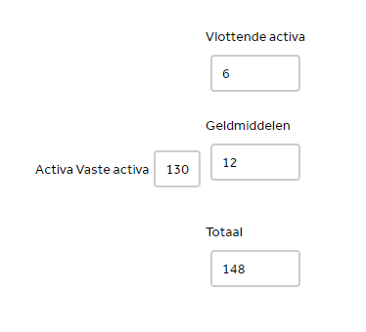
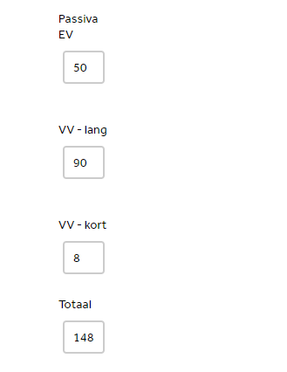
1A: Bank -2000, kopiermachine + 2000, passiva veranderd er niks.
1B: vrachtwagen -50.000, bank debet kant + 30.000 bank creditkant +20.000
1C: Debiteuren -5000, hypothecaire lening -5000
2a

Slide 6
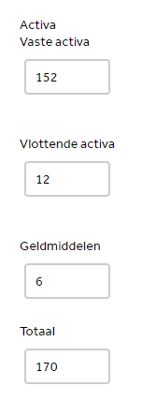

Slide 7
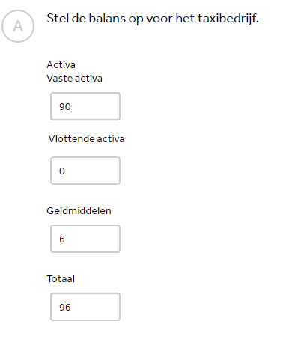
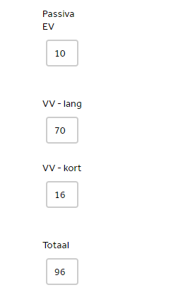

Slide 8
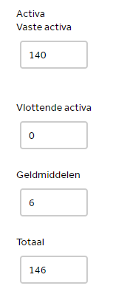

Slide 9
Balans = overzicht bezittingen/schulden
Begin balans = overzicht van bezittingen/schulden aan het begin van het jaar.
Eind balans = overzicht van bezittingen/schulden aan het einde van het jaar.
Financiële feiten die in de tussentijd gebeuren, die invloed hebben op je winst of verlies, zetten we op een resultatenrekening.

Slide 10
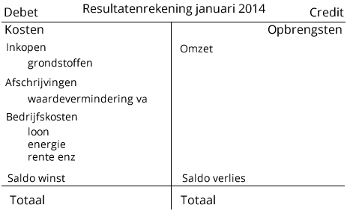

Slide 11
Maak oefenopgave 1.
Oefenopgave 1 oefent met een begin en eindbalans en resultatenrekening.
Overleg met elkaar! Ik help inhoudelijk nauwelijks, probeer er zelf achter te komen met de kennis en gegeven gegevens. Zie het als een puzzel.
15 minuten de tijd, eerder klaar? Start met oefenopgave 2.
Afschrijving: waardevermindering van het gebouw.
EV neemt toe met de nettowinst en af met verlies of met een privé opnamen.
13
9
10
8
5
6
7
4
3
1
2
12
15
14
11
20
18
17
16
19

Slide 12
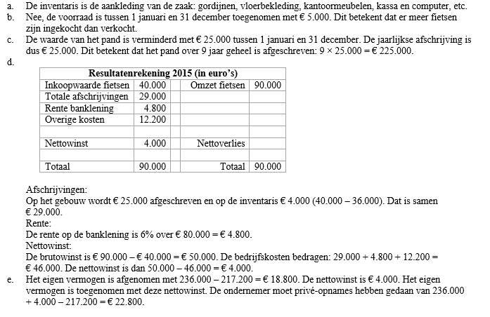

Slide 13
Maak oefenopgave 2.
Oefenopgave 2 oefent met een begin en eindbalans en resultatenrekening.
Overleg met elkaar! Ik help inhoudelijk nauwelijks, probeer er zelf achter te komen met de kennis en gegeven gegevens. Zie het als een puzzel.
15 minuten de tijd, eerder klaar? Goed werk.
Afschrijving: waardevermindering van het gebouw.
EV neemt toe met de nettowinst en af met verlies of met een privé opnamen.
13
9
10
8
5
6
7
4
3
1
2
12
15
14
11
20
18
17
16
19

Slide 14
